Slide 1
Имени героя будем достойны
МБОУ ООШ №28 им. Н.М. Новицкого
с. Кирпичное МО Туапсинский район

Slide 2
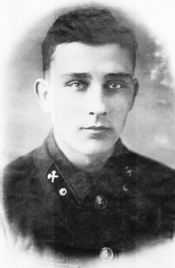
Новицкий Н.М.

Slide 3
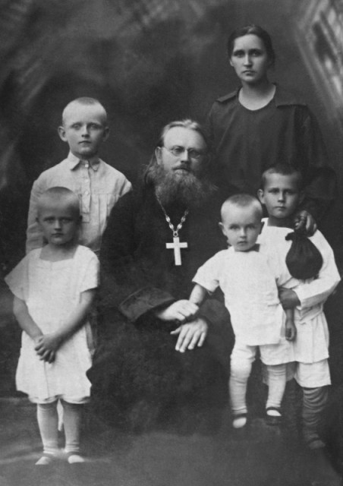
^{Семья}
^{Н. М. Новицкого}

Slide 4
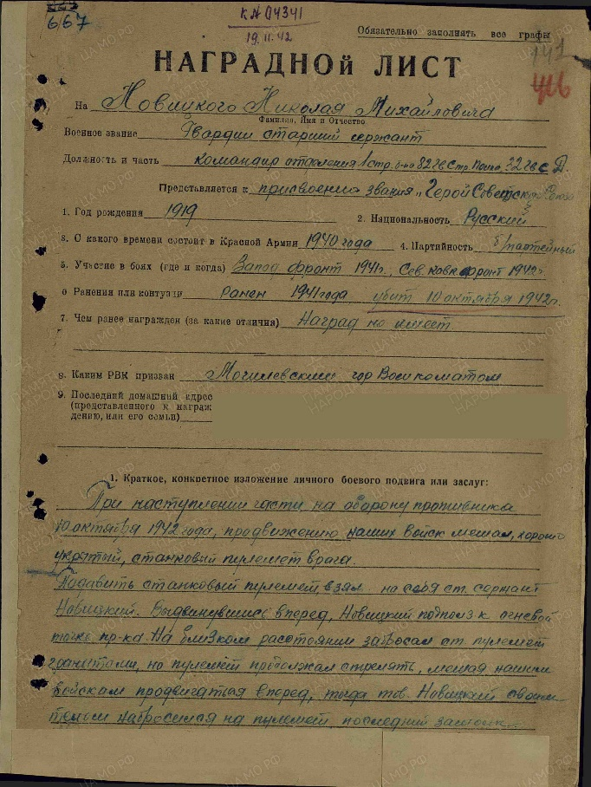
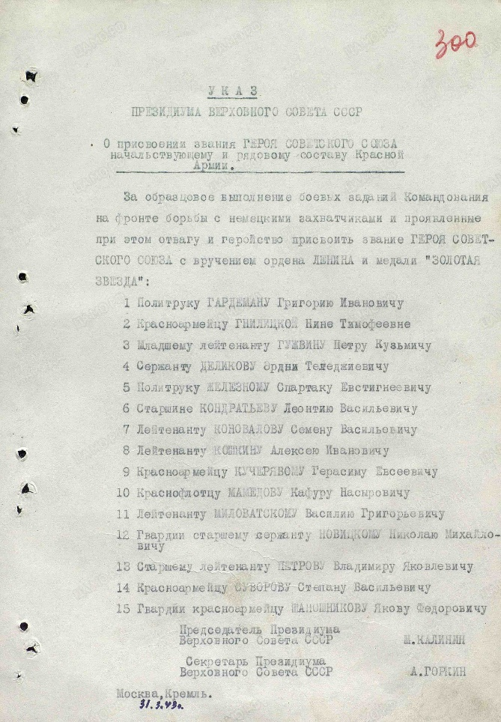
Новицкий Николай Михайлович - Герой Советского Союза, награжден орденом Ленина, медалью «За боевые заслуги». http://podvignaroda.ru.

Slide 5
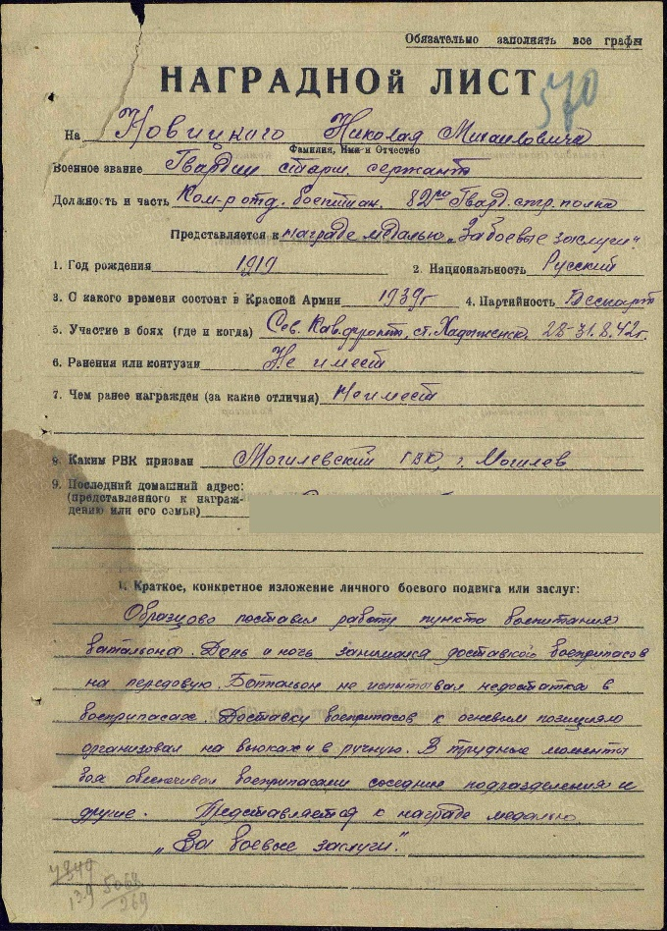

Slide 6
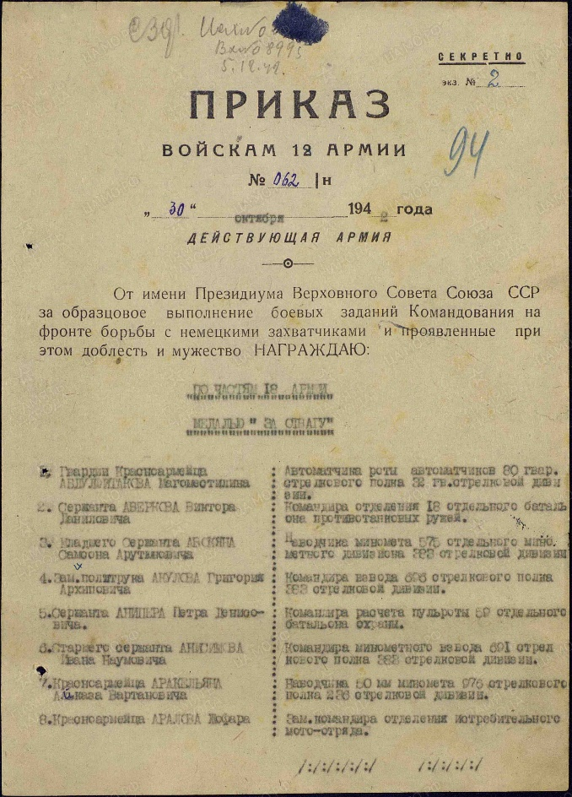
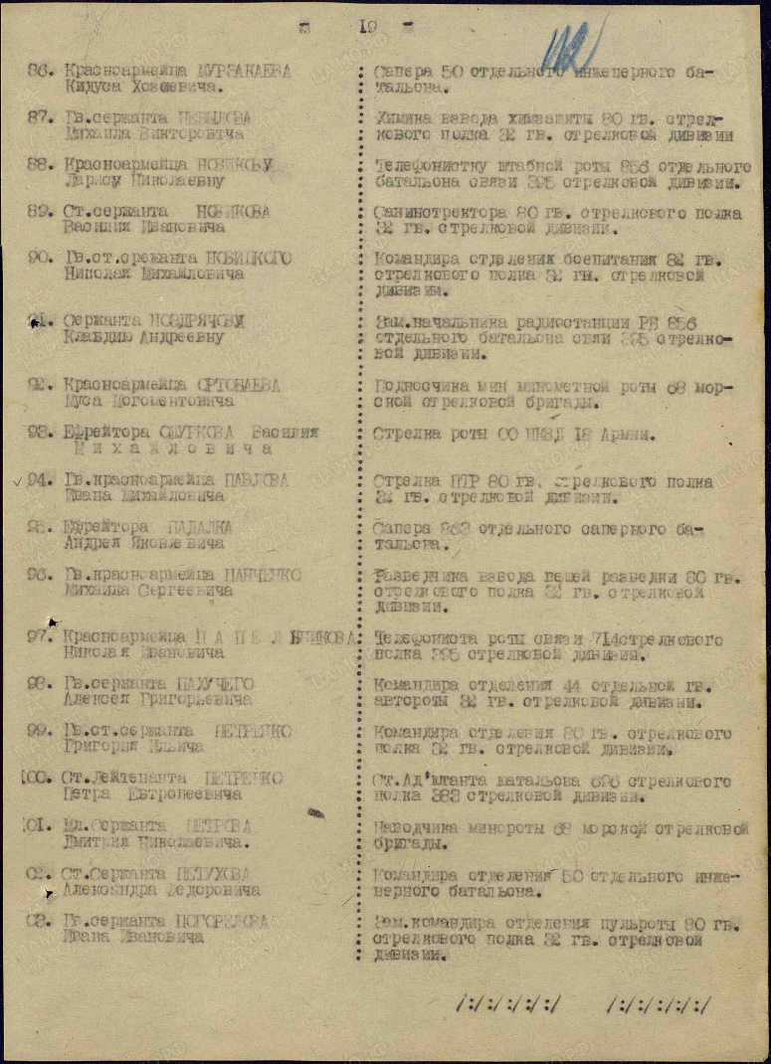

Slide 7
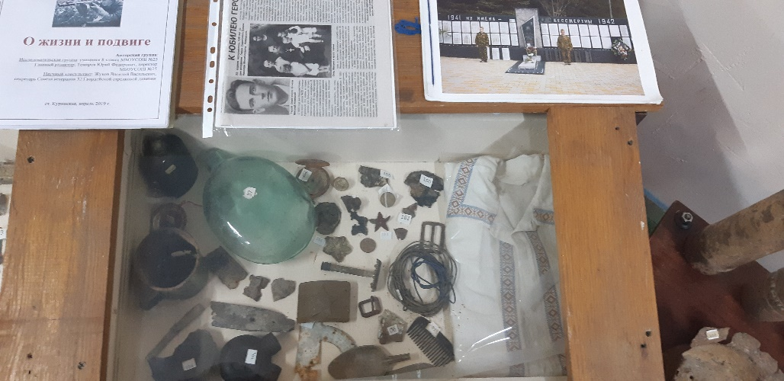
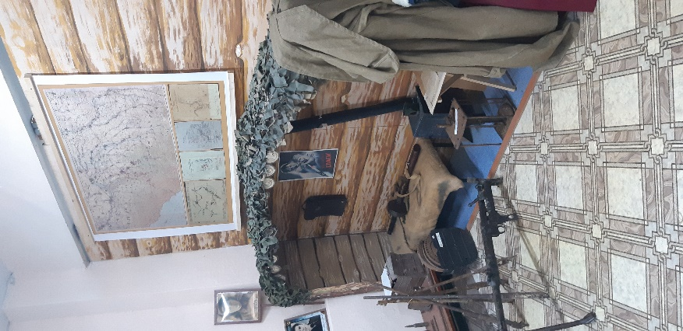
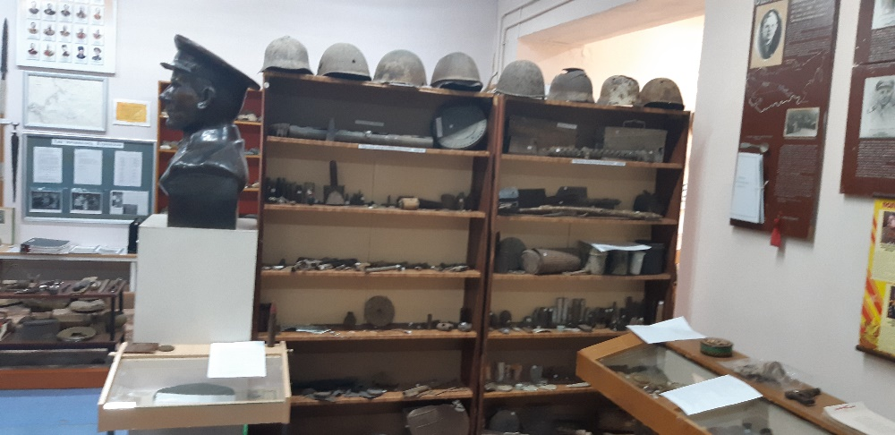
Музей боевой славы СОШ №25 ст.Куринская Хадыженского района

Slide 8
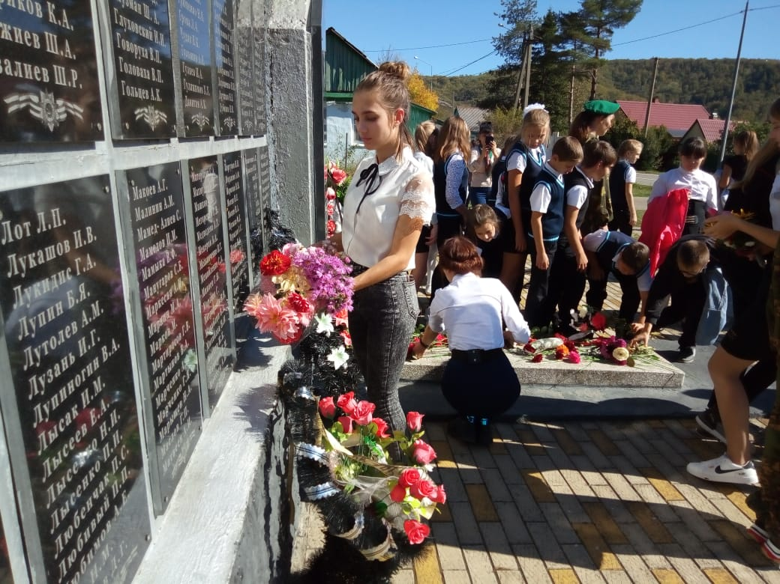
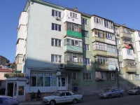
Улица Новицкого в г. Туапсе
Братская могила в ст. Куринская, где захоронен Новицкий Н.М.

Slide 9
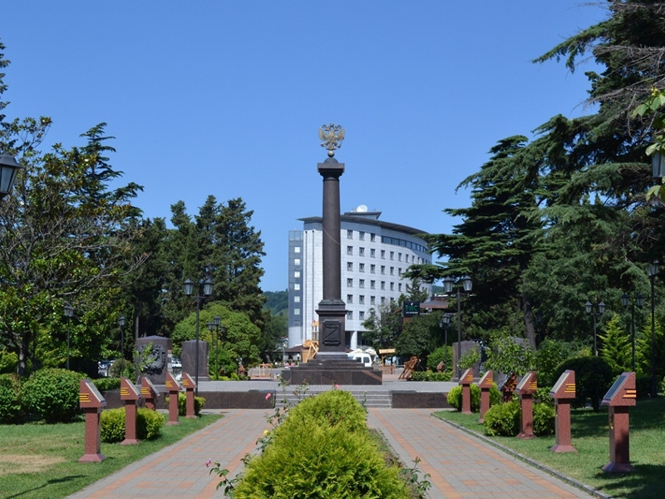
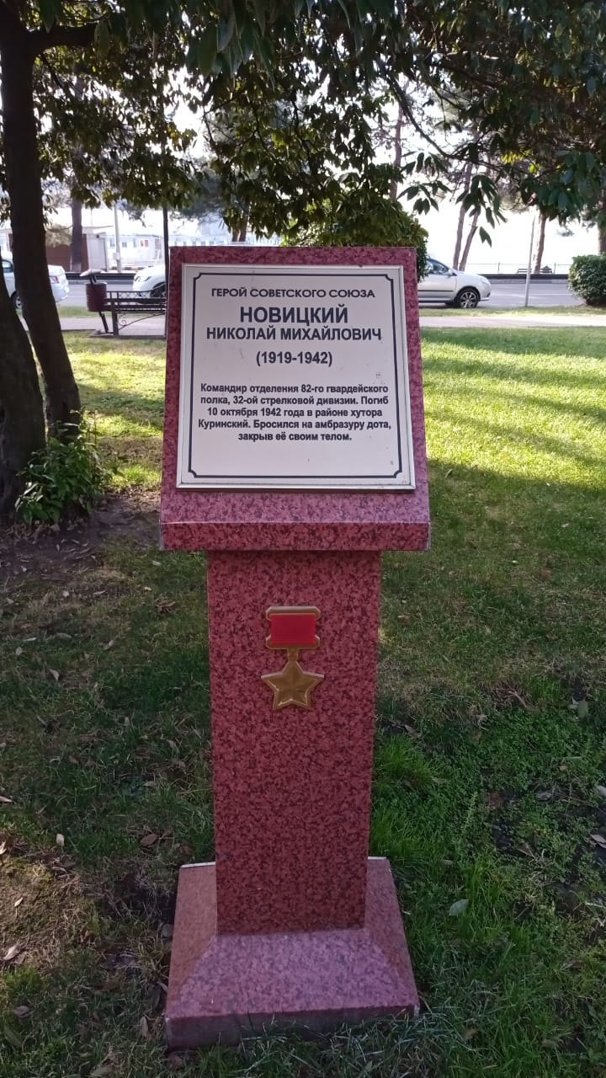
Аллея героев в г.Туапсе

